Slide 1
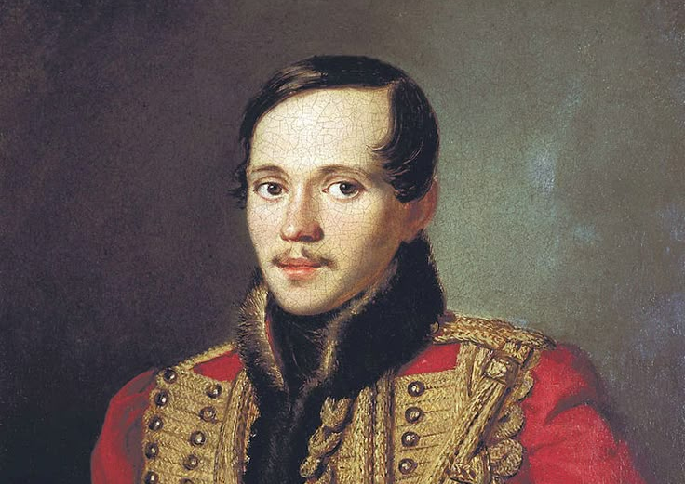
Михаил Юрьевич Лермонтов (1814 – 1841)

Slide 2
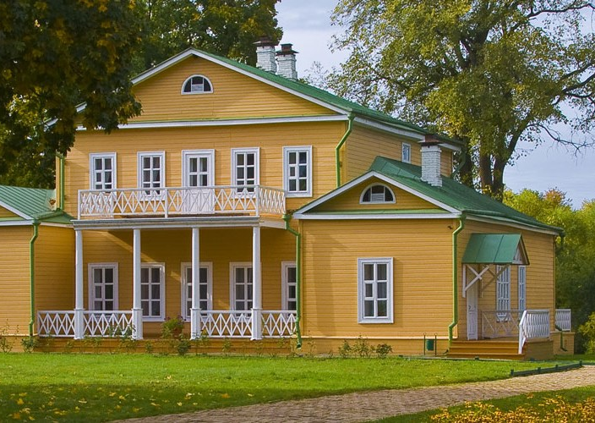
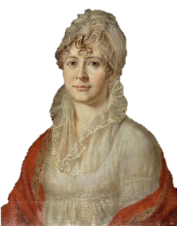
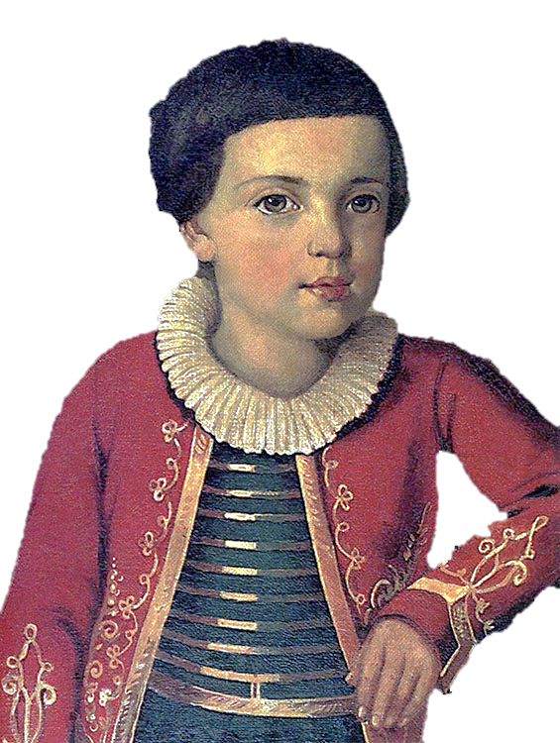
Детство
Родился: 3 (15) октября 1814 года в Москве.
Родители: Юрий Петрович (офицер) и Мария Михайловна (из рода Столыпиных).
1817 год — смерть матери.

Slide 3
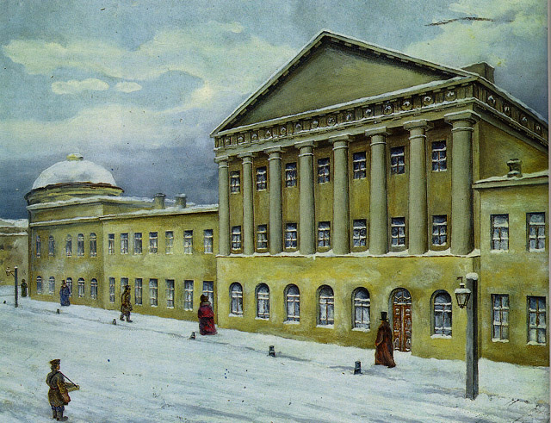
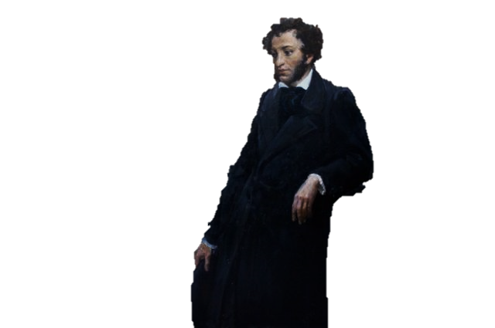
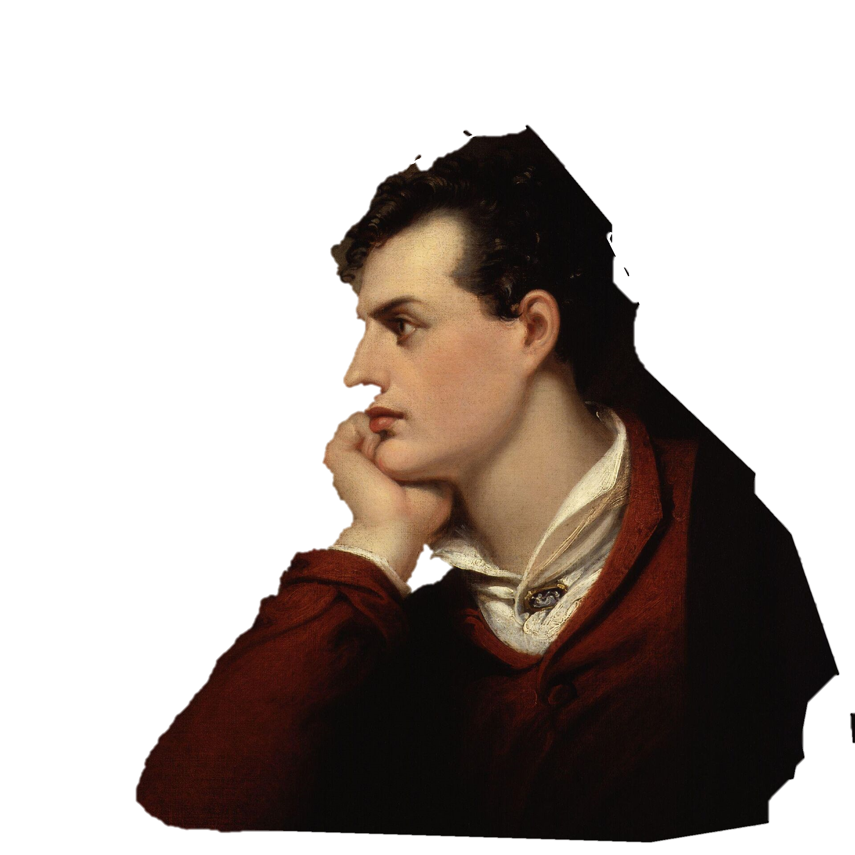
Начало творческого пути
1828-1832: Учеба в Благородном пансионе и Московском университете.
Увлечение поэзией Байрона и Пушкина
Первые поэмы: «Измаил-бей», «Исповедь» (прообраз «Мцыри»).

Slide 4
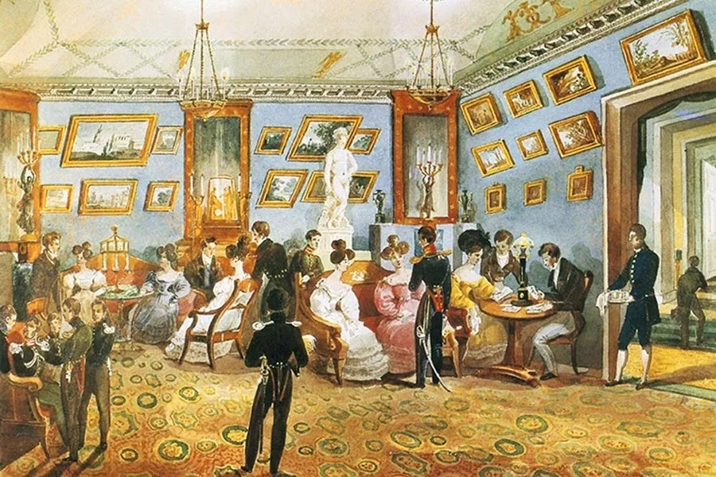
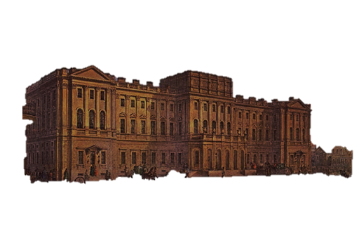
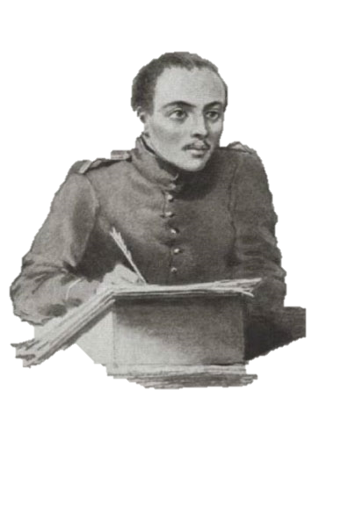
Петербург и «злополучные» годы
1832 год: Переезд в Петербург.
Поступление в Школу гвардейских подпрапорщиков.
Годы «муштры» и «дебошей».
Затишье в лирике, работа над драмой «Маскарад».

Slide 5
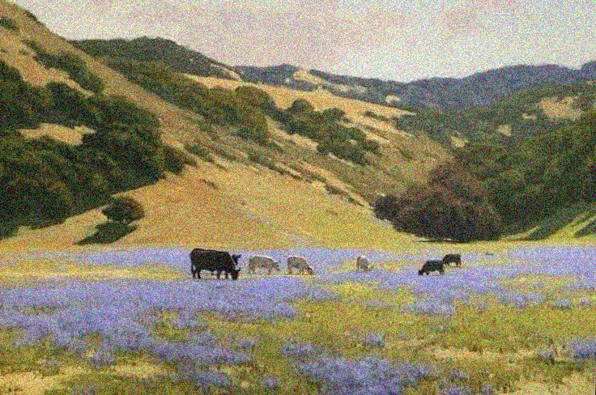
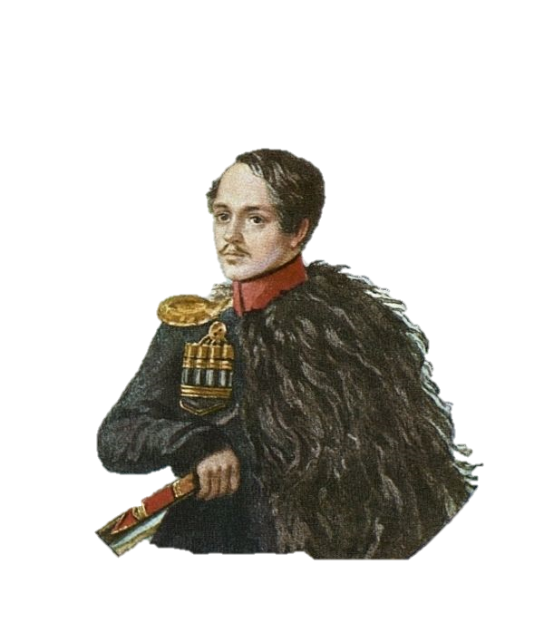
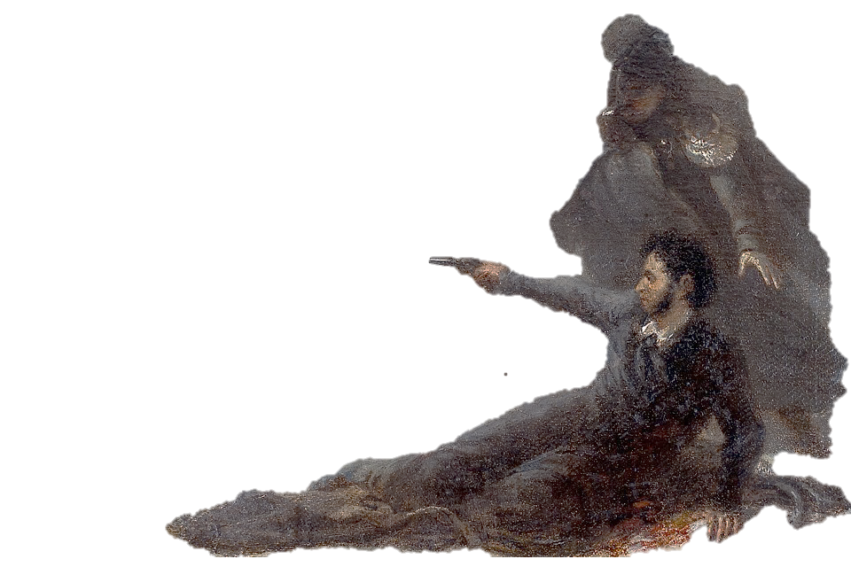
«Смерть Поэта» и Первая ссылка
1837 год: Стихотворение «Смерть Поэта».
Резкий отклик на гибель А.С. Пушкина.
Реакция императора: «Собаке — собачья смерть».
Результат: Ссылка на Кавказ.

Slide 6
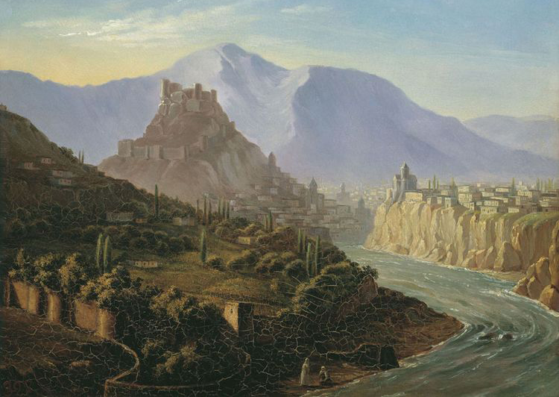
Возвращение и расцвет
Возвращение в Петербург благодаря хлопотам бабушки.
Публикации в «Современнике» и «Отечественных записках».
Вершина творчества: «Мцыри» (1839).
Начало работы над «Героем нашего времени».

Slide 7
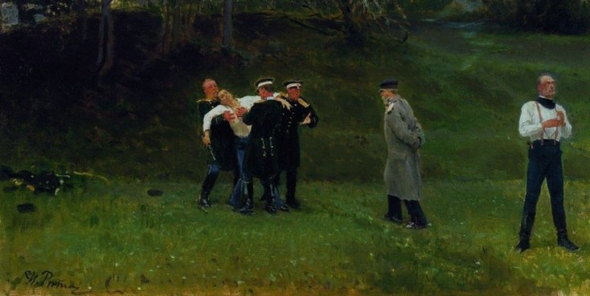
Дуэль с де Барантом и Вторая ссылка
Февраль 1840 года: Ссора с сыном французского посла де Барантом.
Дуэль, затем военный суд.
Повторная ссылка на Кавказ в Тенгинский пехотный полк.
Проявлена отвага в боях, но император вычеркнул имя из наградных списков.

Slide 8
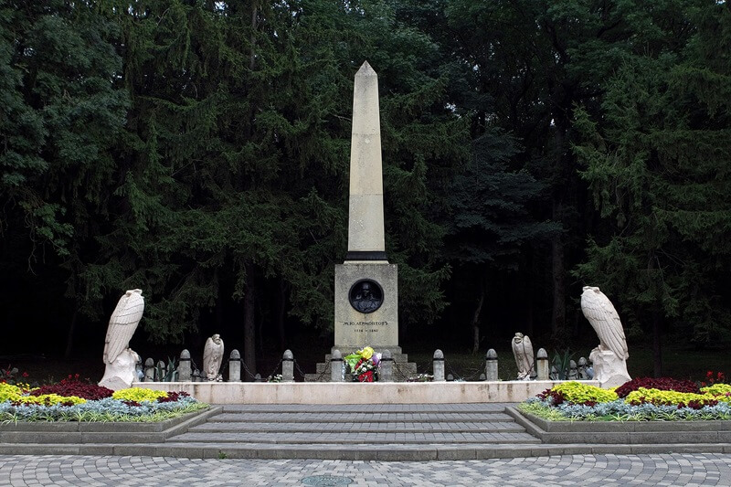
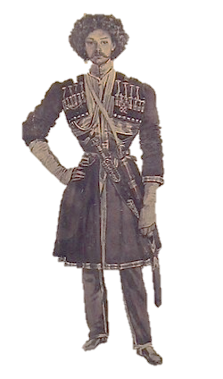
Роковая дуэль
Май 1841 года: Возвращение на Кавказ.
Пятигорск, лечение на водах.
Ссора с майором Н.С. Мартыновым.
15 июля 1841 года — гибель у подножия горы Машук.

Slide 9
Интересные факты
Лермонтов приходился дальним родственником Столыпину
Обладал феноменальной памятью и знал несколько языков: французский, немецкий, английский, читал по-грузински.
Был задирой и острословом: почти все его дуэли (кроме последней) происходили из-за злых шуток.
Единственный прижизненный сборник стихов вышел в 1840 году, когда поэт уже был знаменит.
Отзыв Николая I на смерть Лермонтова: «Собаке — собачья смерть».

Slide 10
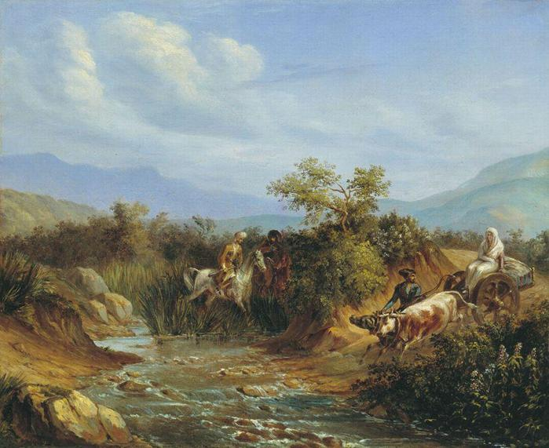
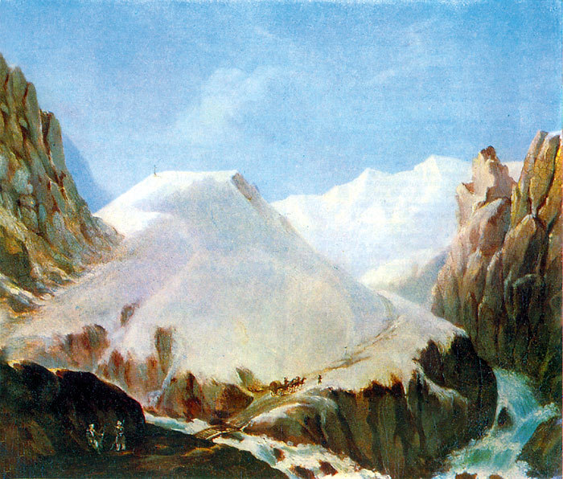
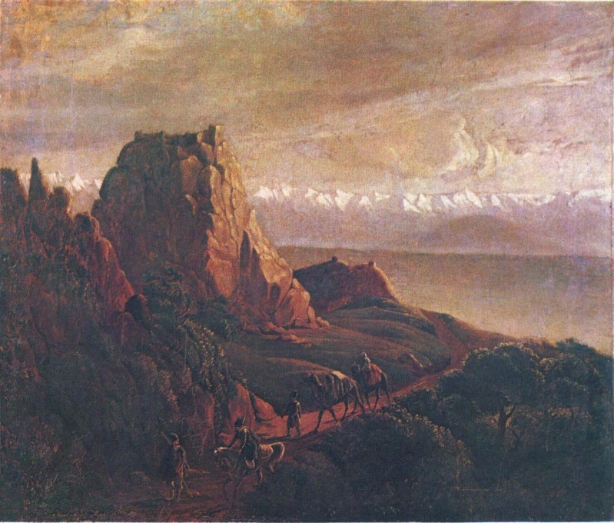
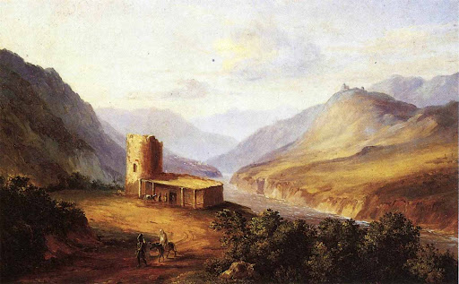
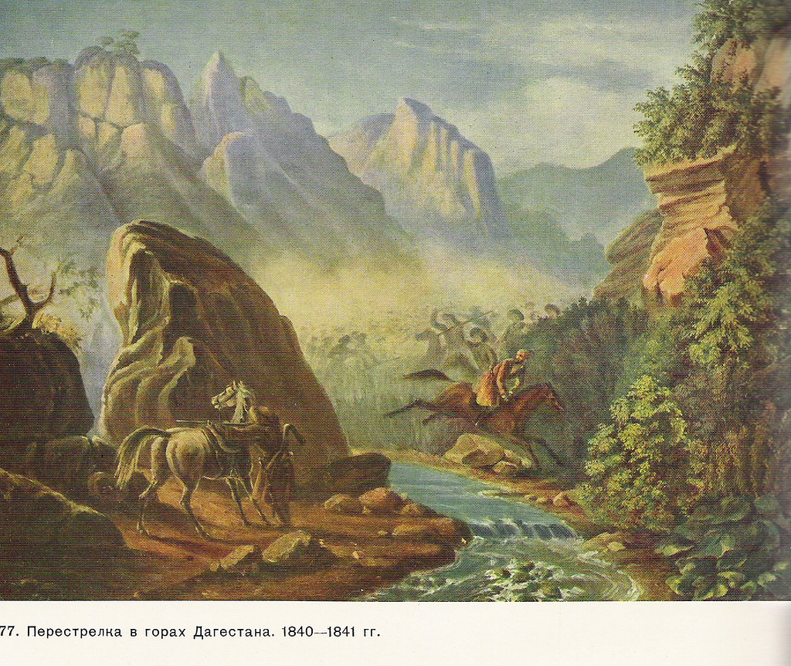
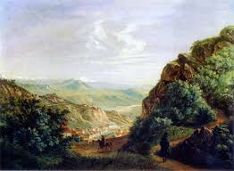
Лермонтов-художник

Slide 11
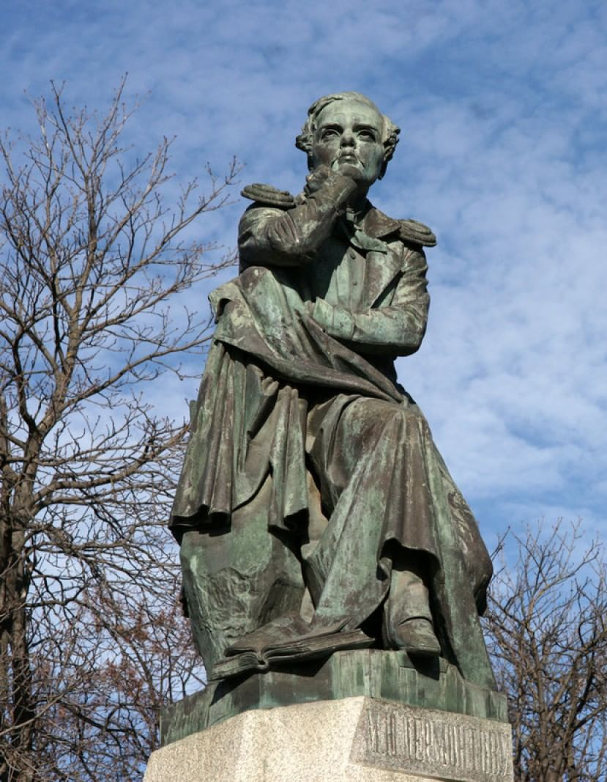
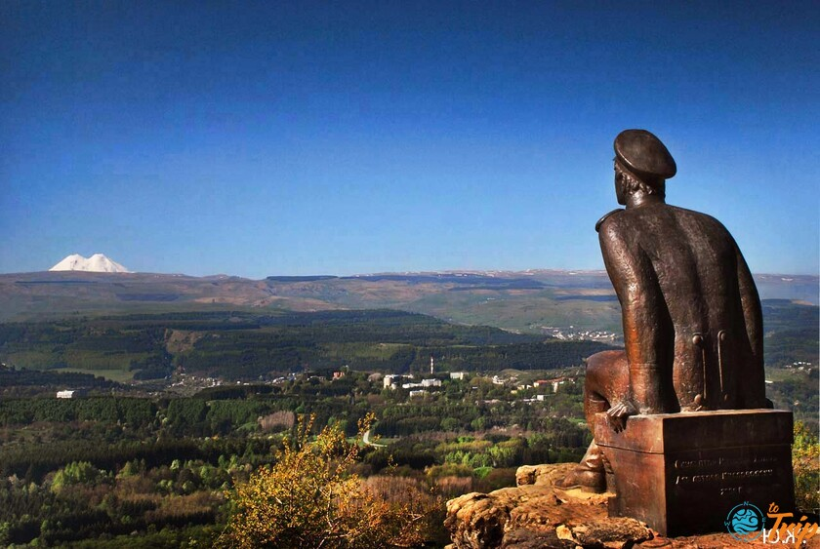
Памятники
г. Пятигорск
г. Кисловодск

Slide 12

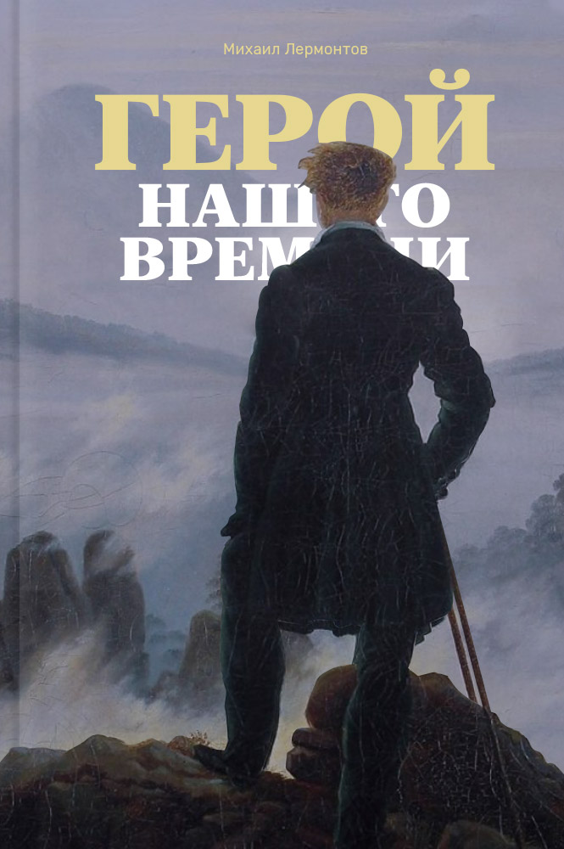

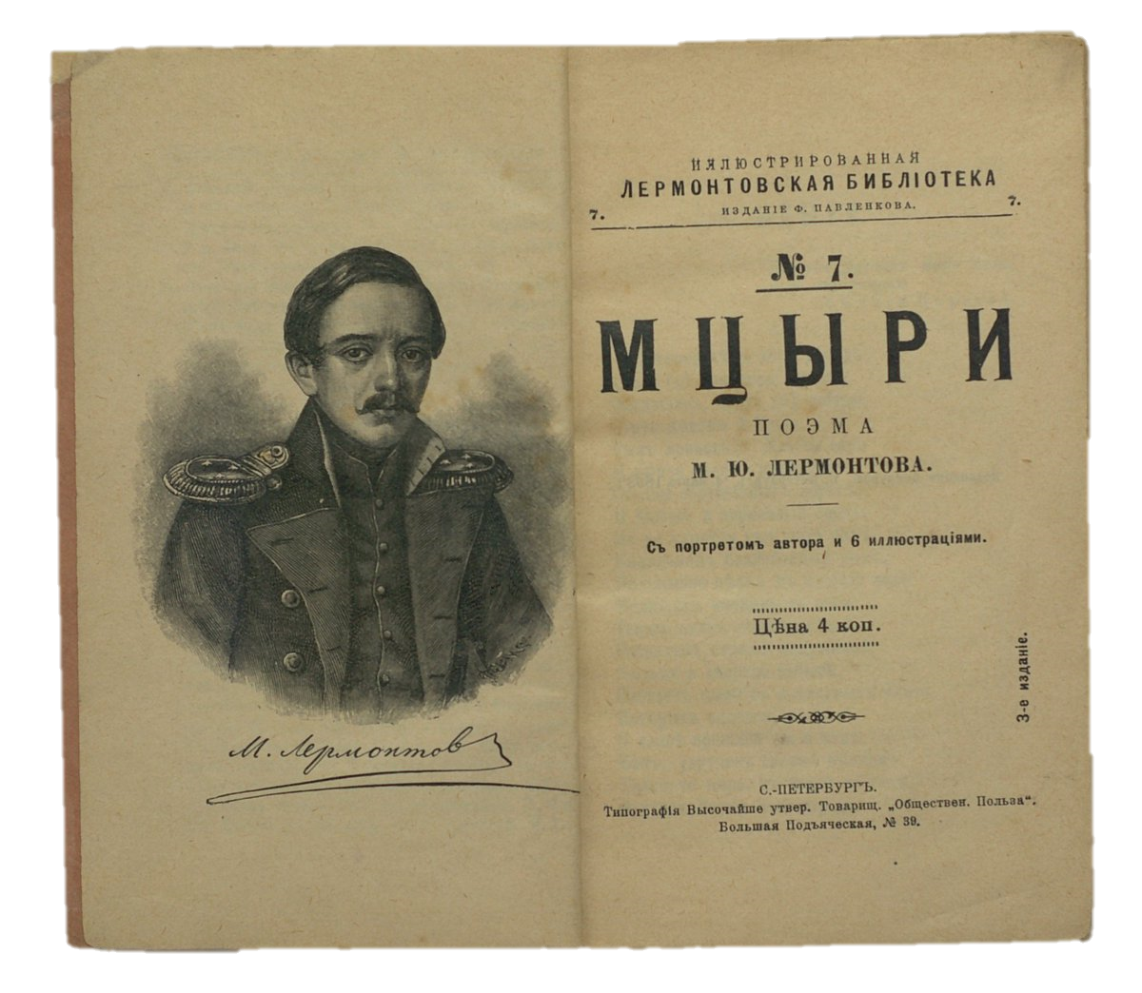
Наследие
«Герой нашего времени» — первый психологический роман в русской прозе.
«Мцыри», «Демон», «Парус», «Бородино».
Вклад Лермонтова: поэзия романтизма, философская лирика, реализм в прозе.

